Slide 1
Introduction to Deep Learning
Create in 2023.09.07

Slide 2
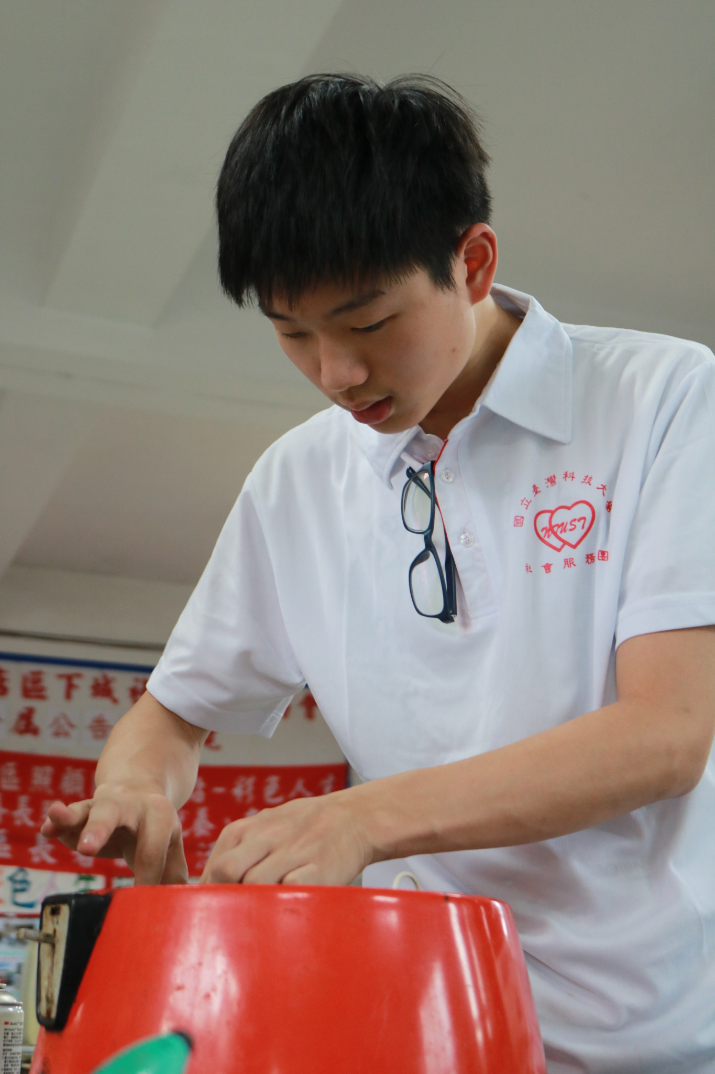
About me: 姚睿銘
現任經歷：
大二, 台科大 資訊工程學系
技術部, in NTUAI (台大人工智慧應用社)
教學/行政, in NTUST GDSC (台科大開源社)
研究主題：
NLP, CV, Web, Cybersecurity
社課：
機器學習基礎介紹 (using Tensorflow and Pytorch) ※ 如果之後有其他特別想學的，歡迎在 Discord 上找 azure (姚睿銘) 歐 ฅ^•ﻌ•^ฅ
Notes:
大家都看過我了吧

Slide 3
For this lecture:
You would not learn:
The current LLMs, CV structure.
Master coding every deep learning framework.
Become a experienced Machine Learning expert.
Instead, You would learn:
The overall view for Deep Learning.
The building block, learning path to start ML journey.
Notes:
You would not learn:
The current LLMs, CV structure.
… 現今模型非常的多，只是閱讀模型的開頭
Master every deep learning framework.
… 學習寫出/刻出整個模型十分困難，我也正在努力的方向，只是開頭
Become a experienced Machine Learning expert.
… 除了深度學習之外還有更多更的技術，不需要都用Deep Learning，不一定凡事都要用Deep Learning
… 古典的技術，SVM, Random forest 依舊是非常好用的技術
Instead, You would learn:
The overall view for Deep Learning.
… 宗旨：與其給你魚吃，不如教你釣魚
… 深度學習最近幾年發展成功，像是ChatGPT, google BART, fb LAMMA
… 但不是每個人都要會寫code, 真正訓練模型,
… 最酷的不是模型，最酷的是
The building block, learning path to start ML journey.

Slide 4
Index
Overview of Machine Learning
1. What is Machine Learning?
2. Type of the Machine Learning.
3. Machine Learning as space representative.
4. Example: Dice space representative && Exercise: 2D space representative
5. What is Deep Learning actually be like?
6. Guess the language model made from?
About classification
1. Data categories in statistics.
2. What is mnist dataset?
3. Train and Test model.
4. How to differentiate model performance?
Hands on Coding
1. Tensorflow
2. Pytorch
3. Optimization
Notes:
《台大AI課程》程式minist classification 實作
1. 教學機器學習的種類
- 根據訓練方法
- 根據數學模型：生成模型/條件概率模型
2. classification 特別介紹
3. 機器學習model流水線
4. mnist 介紹（fashion minist, 其他的）
- 中間可以休息去給聽眾想架構，如何做分類呢？
5. 可以使用的架構介紹
- 白話文架構：only MLP圖案
- only MLP圖案為什麼train不起來
-> 因為可能性很多，model bias
- 白話文架構：CNN+MLP圖案
- 數學解釋: FNN ,Loss function, optimizer, BPP
-> theta' = theta - r*g(L(y^hat, y));
- 可能要去research paper
6 要使用的模型架構：CNN + FNN 介紹
7. python 環境建置：google colab or Hardware
8. Tensorflow mnist
9. PyTorch mnist
- preproccess的種類
10. 優化的技巧
- Batch norm
- regularization
- Optimizer
END: 回家作業
- 去看隨便一個paper的程式碼，去嘗試看懂
NOTE:
如果是給高中生的話，可以給高中生練習Python的矩陣相乘套件(ex: 寫一個def function輸入是數字，輸出是數字，模仿神經元)

Slide 5
Overview of Machine Learning

Slide 6
What is Machine Learning?
Sharing Time !!
(開放大家分享自己的理解or經歷 XD)
Notes:
[定義問題-統合想法]

Slide 7

Type of Machine Learning
https://towardsdatascience.com/machine-learning-types-2-c1291d4f04b1

Slide 8
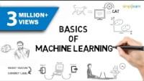
Type of Machine Learning

Slide 9
Machine Learning Method in video
Supervised Learning
Unsupervised Learning
Reinforcement Learning

Slide 10
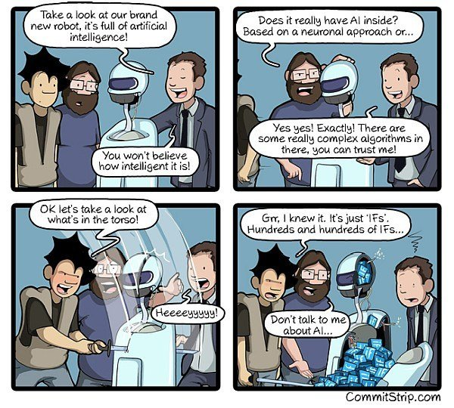
What is Machine Learning?
Machine learning is
mathematical model or Algorithm,
which try to learn or uncover underlying patterns embedded in the data.
Notes:
[機器學習==演算法]：簡單概略的介紹
[介紹左側的圖]：機器裡面都是if else判斷

Slide 11
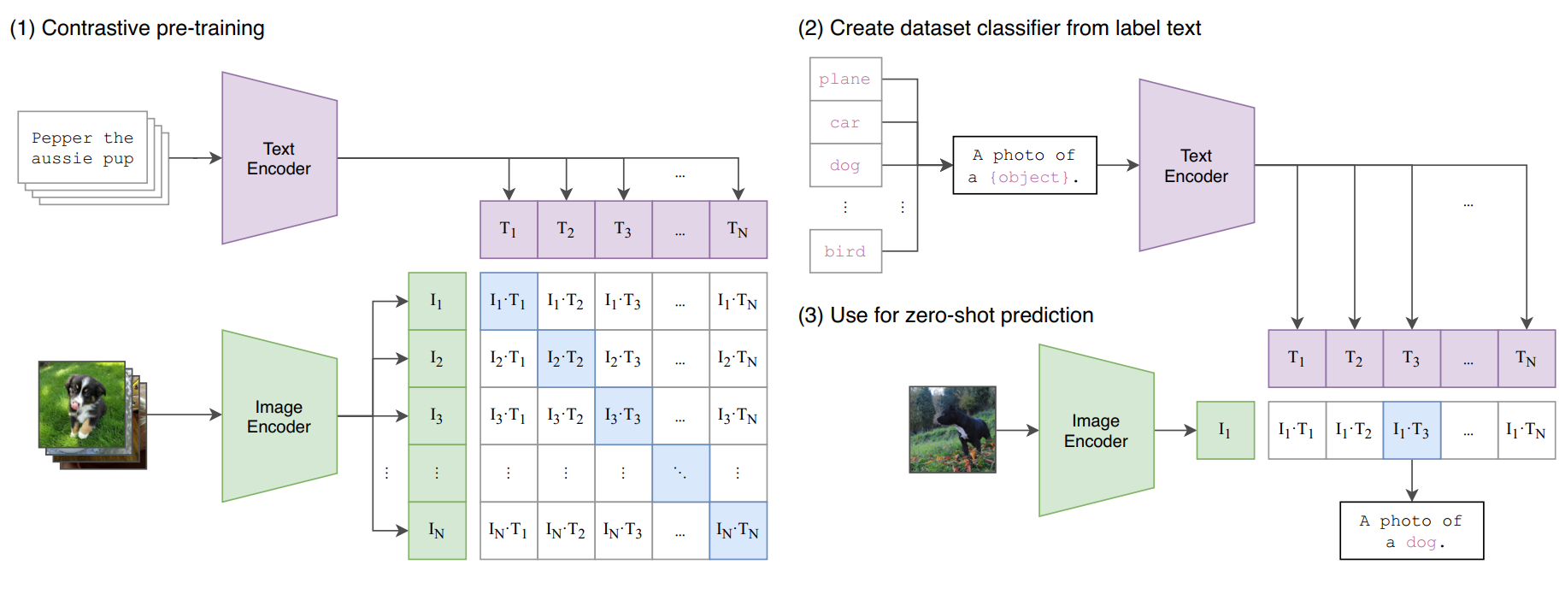
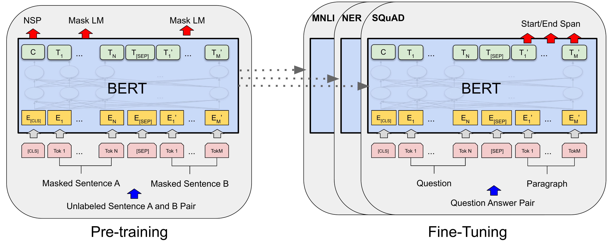
What is Machine Learning?
Machine learning is algorithm, a mathematical model, or space representative.
BERT：Bidirectional Encoder from Transformer
OpenAI: CLIP
Notes:
[機器學習 == 演算法] 精確介紹
[機器學習 == 統計學]
[介紹下方模型]：BERT, CLIP
更精確，更總體的來講的話：
機器學習就是
- 演算法，利用矩陣, 微積分 (等數學算法)，去模擬人類判斷的過程
- 比起傳統統計學(先有假設，進行T檢定)，機器學習比較像是先去檢定，再找假設
- 一種以電腦領導的解讀數據方式，aka 屬於大數據的統計學
在統計學的角度來看：
- 先知先覺(傳統統計學) vs 後知後覺(機器學習) 左邊是BERT，右邊是OpenAI提出的CLIP，這些現在最主流&最簡單的模型，非常建議去讀paper。
- Input / Output 長相，可以拿來幹嘛
- 給有機器學習基礎的人去分享模型架構 - BERT: MLM, NSP training && Transformer
= CLIP: contrastive learning

Slide 12
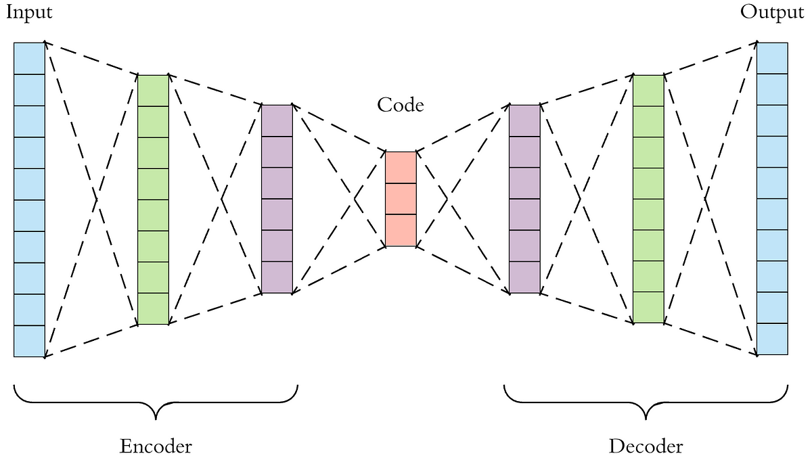
Machine Learning as space representative
We often use space representative to illustrate model input and output.
And word input as token, aka vector.
Sample space,
Input space
Output space
Latent space
https://towardsdatascience.com/applied-deep-learning-part-3-autoencoders-1c083af4d798
Autoencoder
Notes:
[Autoencoder] 介紹(資料壓縮/資料還原)
[Autoencoder space 名詞種類]：sample space, latent space, output space
… 如何描述資料？？
[介紹space概念]：一個羅列所有可能性的樣本空間，

Slide 13
Example: Dice space representative
Roll a dice for one time. The sample result can be {1,2,3,4,5,6}, which can be think as sample space for rolling dice.
Notes:
space代表了所有可能的組合，例如…，高中學到的排列組合問題，像是擲骰子，骰子所有可能骰到的組合，分別是1-6，這些可能出現的數字被我們記錄下來，我們就可以被稱作他是屬於骰骰子遊戲的space

Slide 14
Exercise: 2D space representative
Roll a dice for two times? What is the sample space be like?
Notes:
[提問回答] 那如果是摋骰子一個二維度的問題呢？
- x座標：第一次骰的組合 && y座標：第二次骰的組合
[延伸思考] 如果骰三次呢？四次的？
高維度空間 -> 更難以想像
稱為space非常方便吧

Slide 15
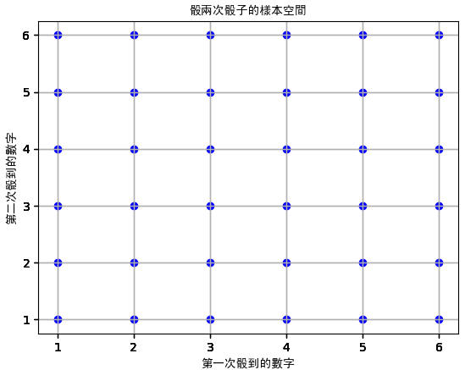
Exercise: 2D space representative

Slide 16
In short: Space representative
Sample as sample space
Model as a complex curve or non-planar surface

Slide 17

What is Deep Learning actually be like?
Out of computing memory. (記憶體不足)
Environment setup. (環境設置)
Lack of dataset. (資料量不足)
Bad model performance. (模型準確度差)
-> Overfitting, Underfitting problem
(資料炸彈)
Notes:
在這裡我會節錄…：
[親身經歷]：過去一年在實驗室 && 比賽 幹的事情
[左邊的圖介紹]：丟資料進去，之後再想辦法 -> 硬train一發

Slide 18
What is Deep Learning actually be like?
Out of computing memory.
Environment setup.
Different ML framework
Lack of dataset.
Bad model performance.
Notes:
[電腦記憶體容量不足]

Slide 19
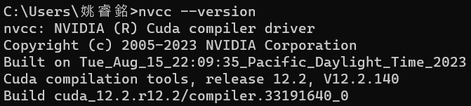
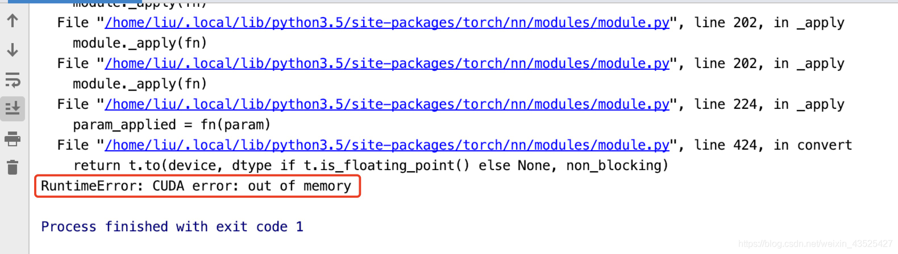
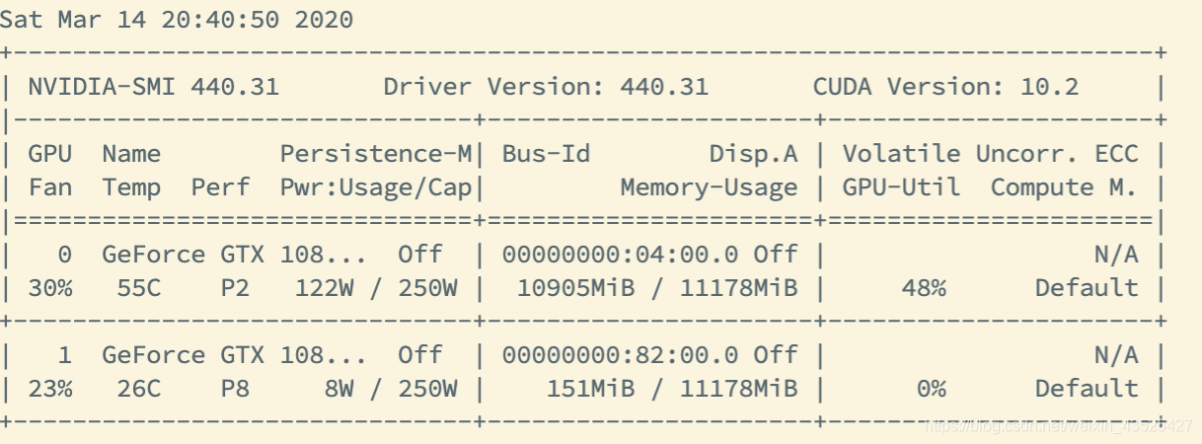
What is Deep Learning actually be like?
Out of computing memory
To check Cuda support, use nvcc - version
Notes:
[電腦記憶體容量不足]
大型模型需要比較大的bandwidth，小人物得我們沒辦法train 之前比賽的經歷就是光連一個BERT電腦就跑不動，連比都沒法比。

Slide 20
接下來以演算法角度討論記憶體
此處涉及一點資工系的課程，請小心服用。
記憶體為什麼會不足呢？是甚麼佔據了我們的記憶體？

Slide 21
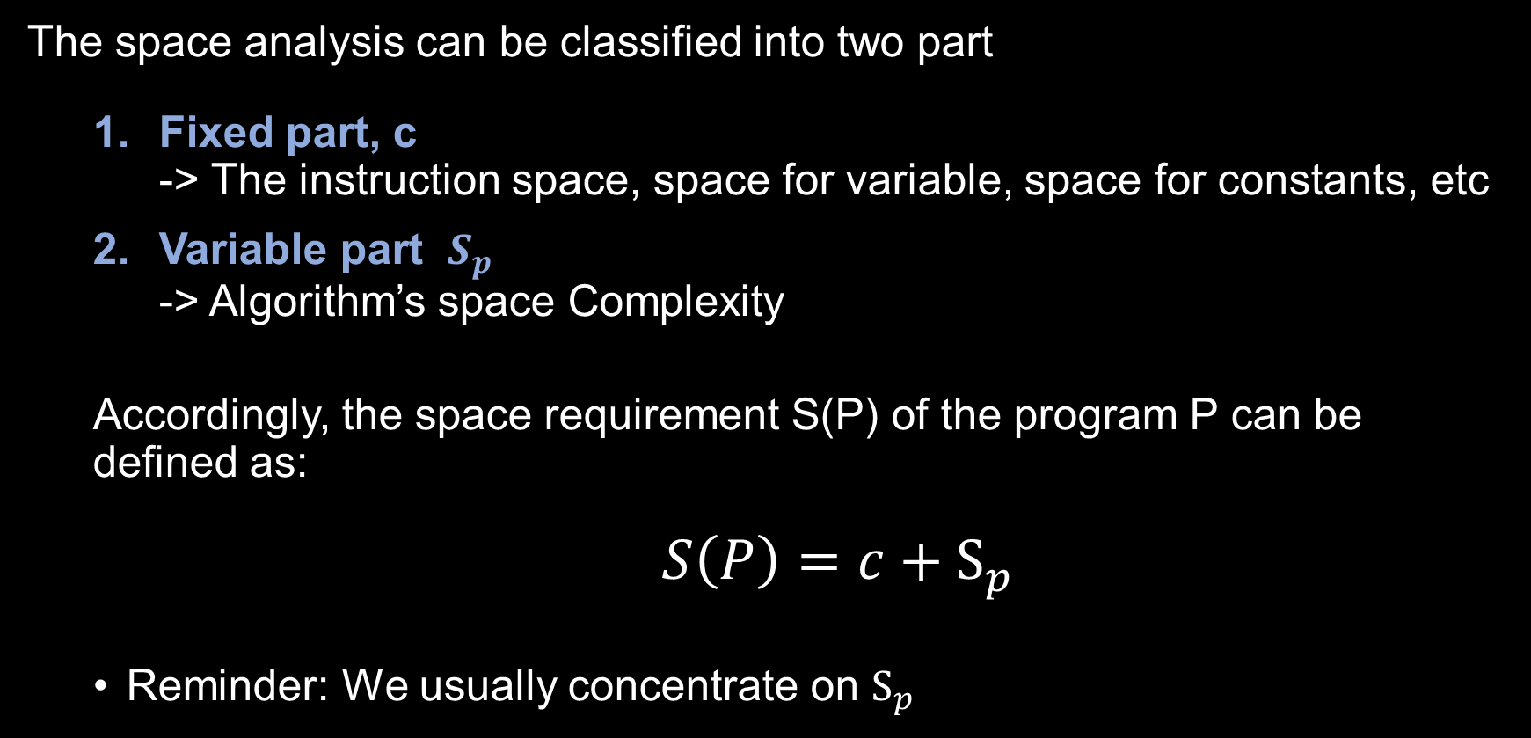
Space Complexity
The space analysis can be classified into two part
Fixed part, c -> The instruction space, space for variable, space for constants, etc
Variable part $S_{p}$ -> Algorithm’s space Complexity
Accordingly, the space requirement S(P) of the program P can be defined as:
$S\left(P\right)=c+S_{p}$
Reminder: We usually concentrate on $S_{p}$
Notes:
以資工系的觀點來解釋如何衡量一個program要跑的空間大小
公式上，S(P) = c + Sp
S(P) ?
C ?
Sp ?
以電腦架構的觀點分析為甚麼會電腦系統 out of memory
GPU memory 大小很重要 (因為數學運算都會被指派到GPU)
RAM 大小很重要 (因為資料每個資料會被分割成小部分，稱作batch會被放在RAM裡面)

Slide 22
What is Deep Learning actually be like?
Out of computing memory.
Environment setup.
Different ML framework
Lack of dataset.
Bad model performance.
Notes:
[分析機器學習環境] Python環境
Python 語言：膠水語言 (glue Language)
- 叛逆的選擇：C++, Tensorflow.js
優點：package多, 簡單容易懂(vs c++)
缺點：版本更新快, package版本問題, 資安疑慮(open source attack)

Slide 23
Please use Virtual Environment
Why should we use Virtual Environment in python?
隔絕環境
What should I select?
Virtualenvs
Anaconda
Miniconda

Slide 24
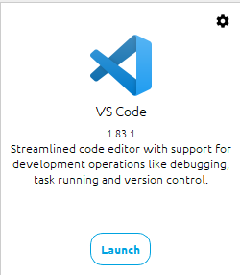
Anaconda as example
To use anaconda
Install and open Anaconda navigator
Click on VS Code Launch button
Open cmd to change conda environment
Done, if you want to install python package
conda install <package name>

Slide 25
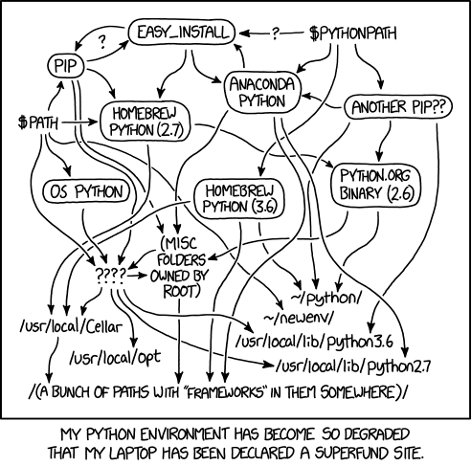
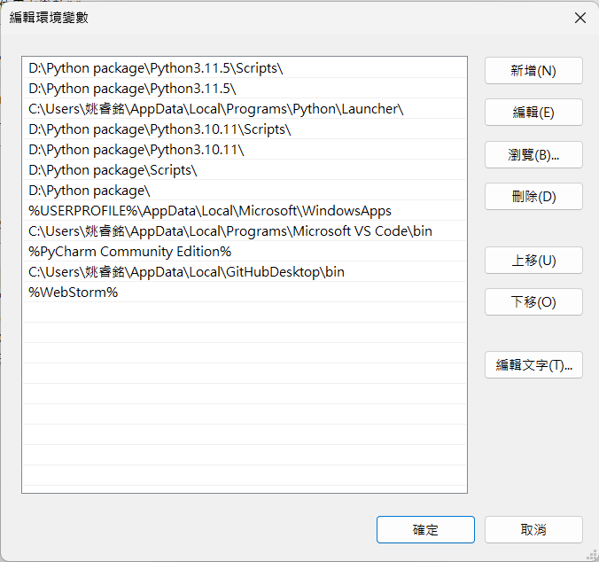
Python environment is a total mess
加入圖片
Python環境變數
Notes:
[Python環境]：pip, conda, virtualvenv
- 我把virtualvenv玩壞了
- 可以示範用 conda
[系統變數]：如果沒有設置就跑不動, 設置太多又會抓錯位置

Slide 26
What is Machine Learning actually be like?
Out of computing memory.
Environment setup.
Different ML framework
Lack of dataset.
Model performance.

Slide 27
Deep Learning Framework
For Deep Learning Framework, you can use:
Pytorch
Tensorflow
Tensorflow.js
C++
Matlab
Scikit-learn
Some open source package require cuda, which isn’t exist in Apple’s IMAC.
Notes:
[套件語言選擇]：Pytorch, Tensorflow
除了Python環境外
1. 資料科學方面有很多選擇，其中各種套件還會包含告多其他的套件，永遠學不完 2. 最常用的是Pytorch, Tensorflow
- Pytorch: 學界
- Tensorflow: 產業界

Slide 28
Guess the language model made from
CLIP Github: https://github.com/openai/CLIP
OpenAI: CLIP
Notes:
[之前提及]：Pytorch, Tensorflow framework
[Demo CLIP code]：猜猜是甚麼語言的code啊？
休息五分鐘：找模型(CLIP, BERT)
可以點網址找 package
教學使用google search讓人家理解package是屬於哪個套件的(Pytorch/Tensorflow)

Slide 29
Guess the language model made from
BERT github: https://github.com/google-research/bert
BERT：Bidirectional Encoder from Transformer
Notes:
[Google Hacking]：Tensorflow -> Google 自家發明的模型

Slide 30
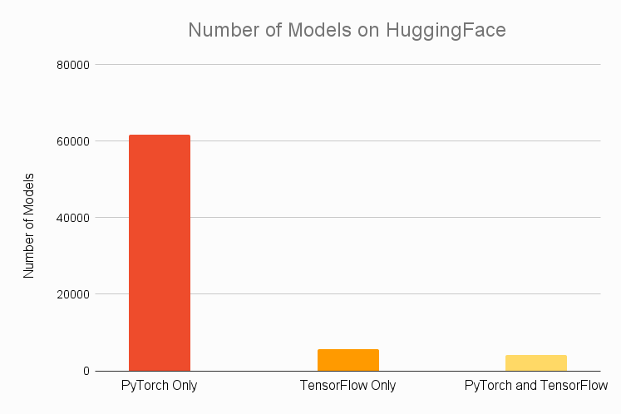
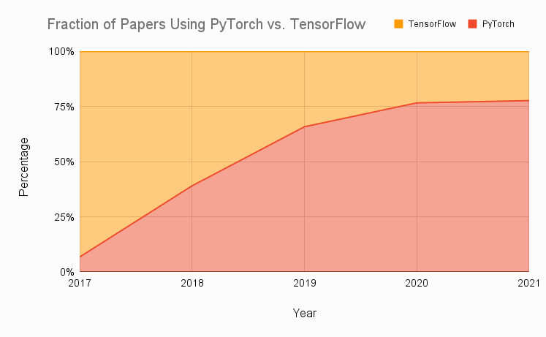
Guess the language model
CLIP Github: https://github.com/openai/CLIP
https://www.assemblyai.com/blog/pytorch-vs-tensorflow-in-2023/
Notes:
[目前語言趨勢]：Pytorch 大勝利
[學習Tensorflow好處]：撰寫快速, 產業需求(mobile, Web)

Slide 31
What is Machine Learning actually be like?
Out of computing memory.
Environment setup.
Different ML framework
Lack of dataset.
Model performance.
Notes:
[缺乏資料]

Slide 32
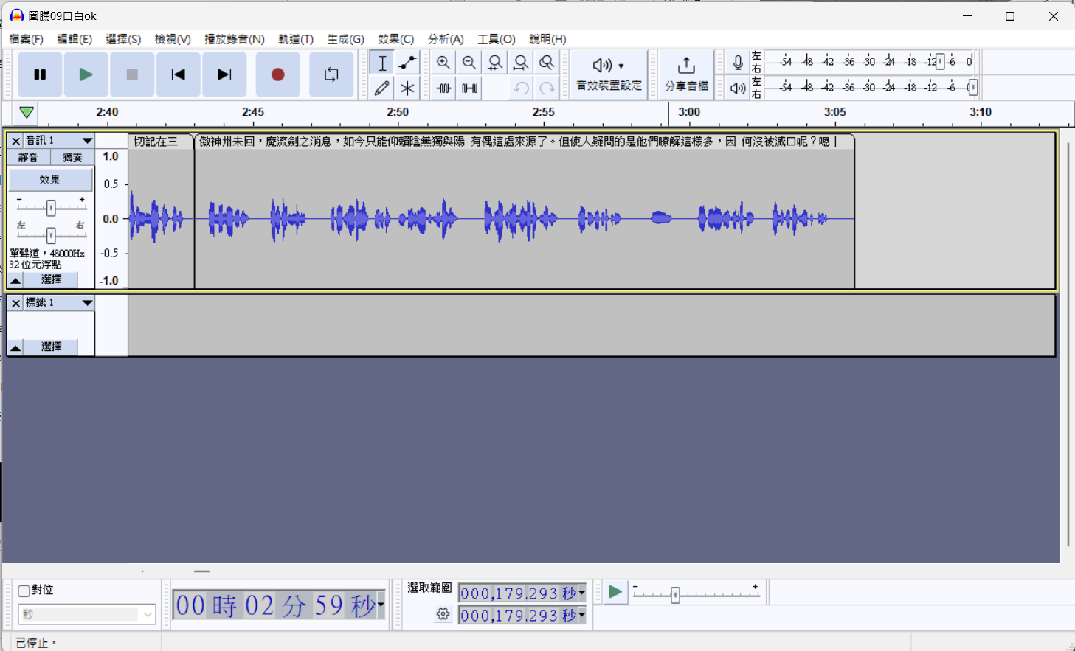
Lack of dataset from experience.
圖片中，我花了兩小時剪輯3分鐘的台語音訊
Notes:
[GameLab剪語音經歷]
之前在GameLab剪輯素還真聲音資料的照片，崩潰的是台語我聽不懂
- 剪兩小時，只有3分鐘的聲音。 - 因為保密協定，聲音資料可以下課聽，不然被遊戲橘子告。

Slide 33
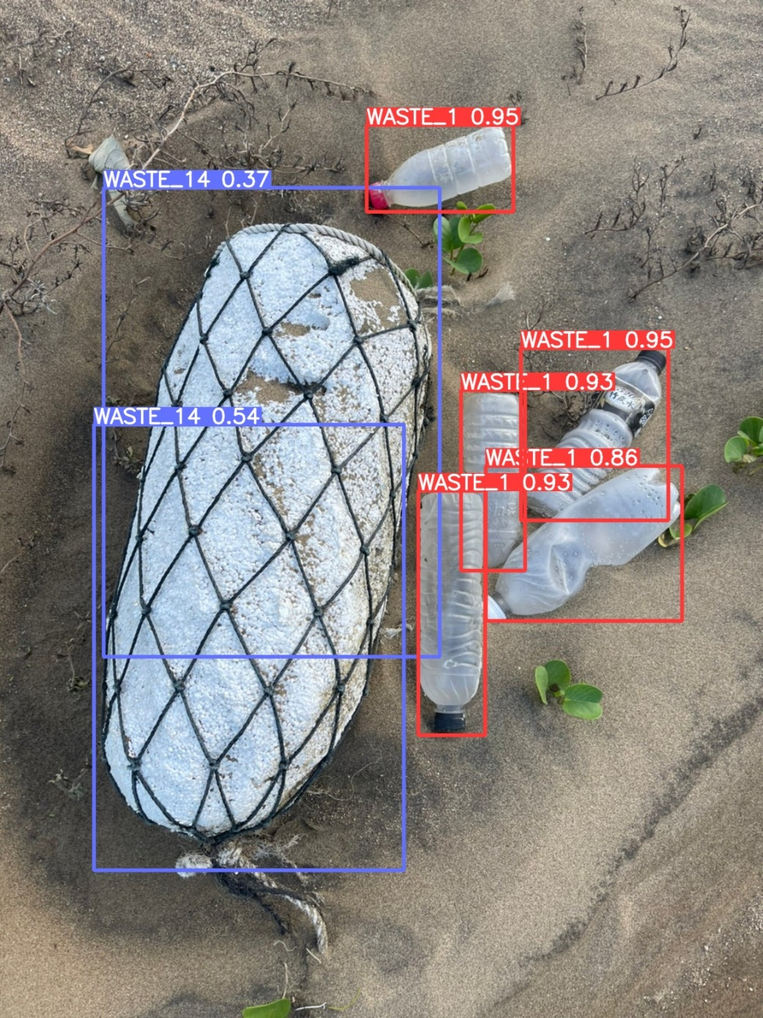
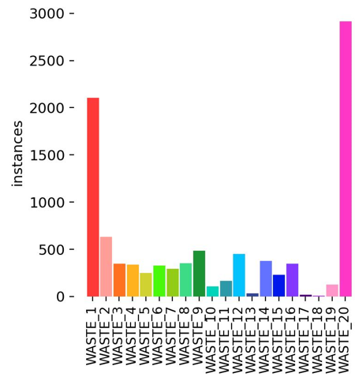
Lack of dataset from experience.
特定Data label給太少

Slide 34
Training dataset for GPT2
In other’s research from the ChatGPT’s ancestor GPT2, said that:
A promising source of diverse and nearly unlimited text is web scrapes such as Common Crawl.
…
The resulting dataset, WebText, contains the text subset of these 45 million links. All results presented in this paper use a preliminary version of WebText which does not include links created after Dec 2017 and which after de-duplication and some heuristic based cleaning contains slightly over 8 million documents for a total of 40 GB of text.
Reference： Language Models are Unsupervised Multitask Learners (arXiv:1904.02679)
Notes:
[資料量永遠可以更多]：以ChatGPT為例
GPT2當初認為資料量已經夠大了(20GB)，也不一定會到比較好的benchmark
之後的GPT3是他的好幾百倍，數字要查

Slide 35
What is Machine Learning actually be like?
Out of computing memory.
Environment setup.
Different ML framework
Lack of dataset.
Model performance.

Slide 36
How to differenatiate model performance?
一般而言，模型的訓練資料會化為兩種：
Training dataset (訓練資料集)
Testing dataset (測試資料集)
我們會根據這模型對於 訓練資料集(Training dataset) 和 測試資料集(Testing dataset) 去做預測，
這些 準確度(accuracy) 會變成評判模型的工具。
Notes:
[以老師學生為例子]：
- Training dataset 就會像是平常作業，評估學生學習消化的狀況
- Testing dataset 就會像是月考，評估學生面對他沒見過的題目的解題狀況，看有沒真理解
[Pytorch]：
- 在Pytorch中，將資料分割的寫法，之後在Demo的時候會用到。
- 通常一群資料，分割成Training data(80%), Testing data(20%)

Slide 37
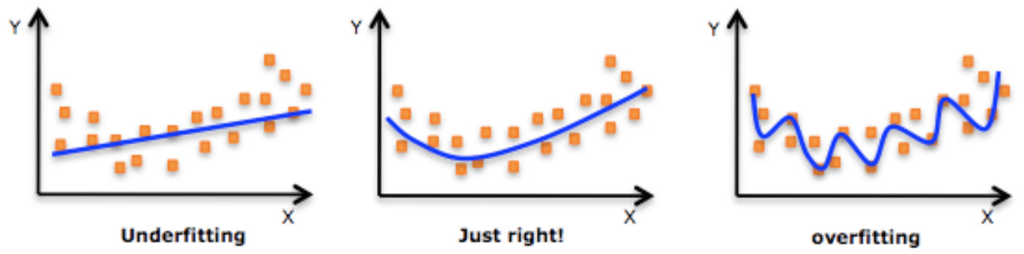
Underfitting (擬合不足)
Prediction for both training and testing dataset are low.
https://www.datarobot.com/wiki/underfitting/
Notes:
[以老師學生為例子]：
- Training dataset 就會像是平常作業，評估學生學習消化的狀況
- Testing dataset 就會像是月考，評估學生面對他沒見過的題目的解題狀況，看有沒真理解
[以老師學生為例子]：
- Underfitting -> 學生在練習跟考試都考得不好

Slide 38
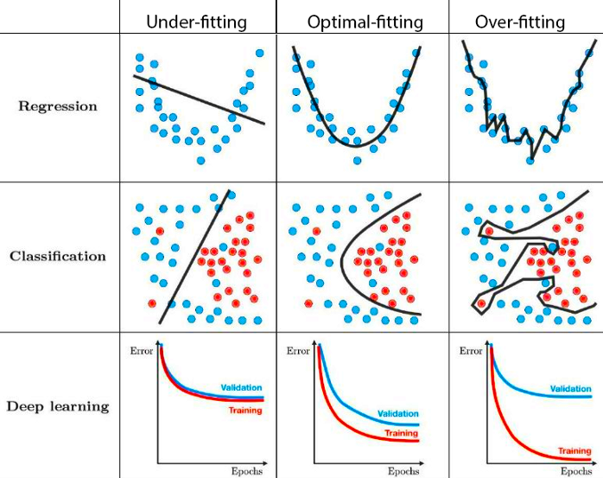
Overfitting (過度擬和)
Prediction for training dataset is high, but for testing dataset are low.
https://towardsdatascience.com/techniques-for-handling-underfitting-and-overfitting-in-machine-learning-348daa2380b9
Notes:
[以老師學生為例子]：
- Training dataset 就會像是平常作業，評估學生學習消化的狀況
- Testing dataset 就會像是月考，評估學生面對他沒見過的題目的解題狀況，看有沒真理解
[以老師學生為例子]：
- Overfitting -> 學生在練習超好，但是在考試上都考得不好
- Overfitting 告訴我們學生在練習的時候幾乎把題都把題目背起來，但沒有真正理解題目要問的
- Overfitting 模型無法舉一反三
- Overfitting 告訴了我們模型泛化能力極差

Slide 39
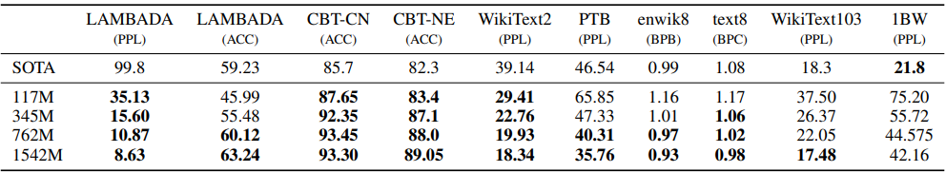
Model performance
Previous we know the datasize for training GPT2,
let look at the performance for GPT2:
Notes:
[導讀GPT2 performance]
SOTA meaning
GPT2 參數與 SOTA 比較沒有比較好
-訓練出來效果不一定比較好，需要用到很多hyperparameter tunning
… 比較GPT3，永遠不知道模型甚麼時候又會被超越

Slide 40
About classification

Slide 41
Index
About classification
1. What is mnist dataset?
2. Data categories in statistics.
3. What is classification: from input && model
4. Feed Forward Network
5. Train and Test model.

Slide 42
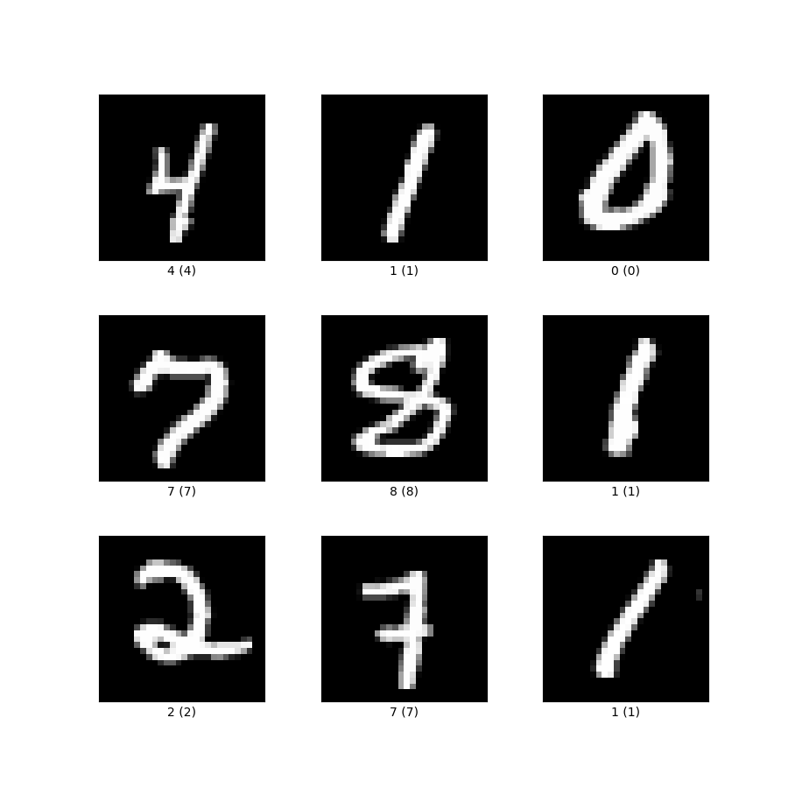
What is mnist dataset?
Hello world in Deep Learning
Notes:
preprocess：像是轉換、正規化、標準化
資料轉換 對不同類型轉換為適合訓練的格式： 數值資料（int、float）: 這些資料一般不需要太多轉換，但可能需要進行標準化或正規化，以便快速並準確地進行訓練。 類別資料（object）: 可以使用 one-hot 編碼或標籤編碼將類別資料轉換為數值格式。
資料預處理 數值資料 標準化: 轉換資料以使其具有均值為 0 和標準差為 1。 正規化: 轉換資料使其範圍在一定範圍內，例如 0 到 1。 類別資料 One-Hot 編碼: 將類別資料轉換為二進制向量表示。 標籤編碼: 將類別資料轉換為整數。 缺失值處理 確保處理資料集中的任何缺失值，可以使用填充或刪除等方法

Slide 43
Data categories in statistics?
If you are familiar with statistics, you must know category data and non-category data (類別/非類別資料/結構化資料).
Unstructured data：value
Category data：gender, book name
-> Does not have mathematical meaning.
Non-category data：time, weight, height
-> Have mathematical meaning.
Structured data：sequence
image in CV, text and voice spectrum in NLP
Notes:
[統計學]：類別資料, 非類別資料
類別資料 (category data)：ex 男女,
非類別資料 (non-categorical data)：ex 時間,
結構資料：ex: image, text, 聲波圖

Slide 44
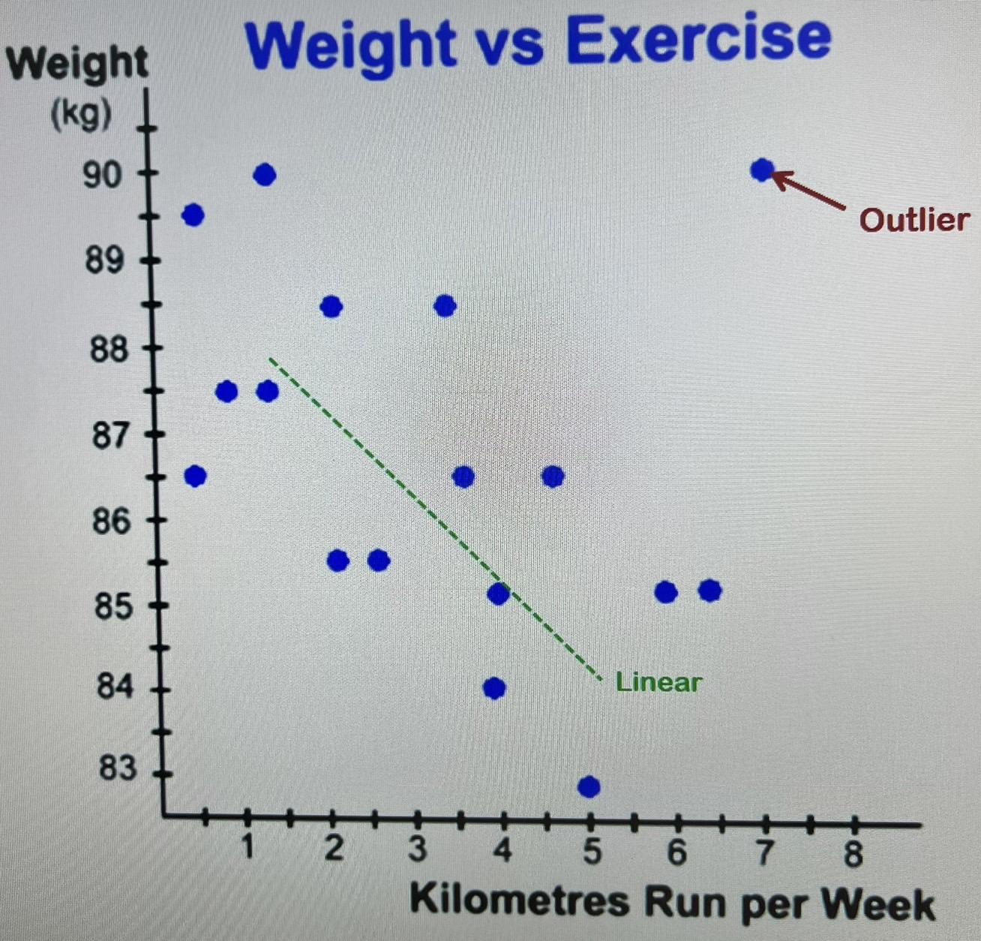
What is classification: Linear model
Notes:
[介紹線性回歸]：這個是高中所教的
[介紹曲線回歸]：這個就是機器學習
對於一個分類
可以先問怎麼切(用幾張圖片帶入) 從簡單的f(x)=ax+b開始講起分類，數據分類

Slide 45
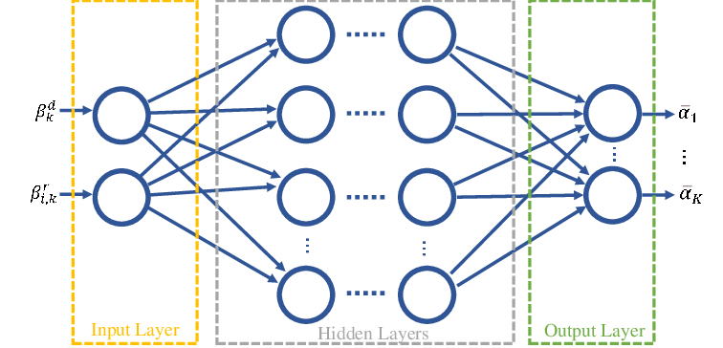
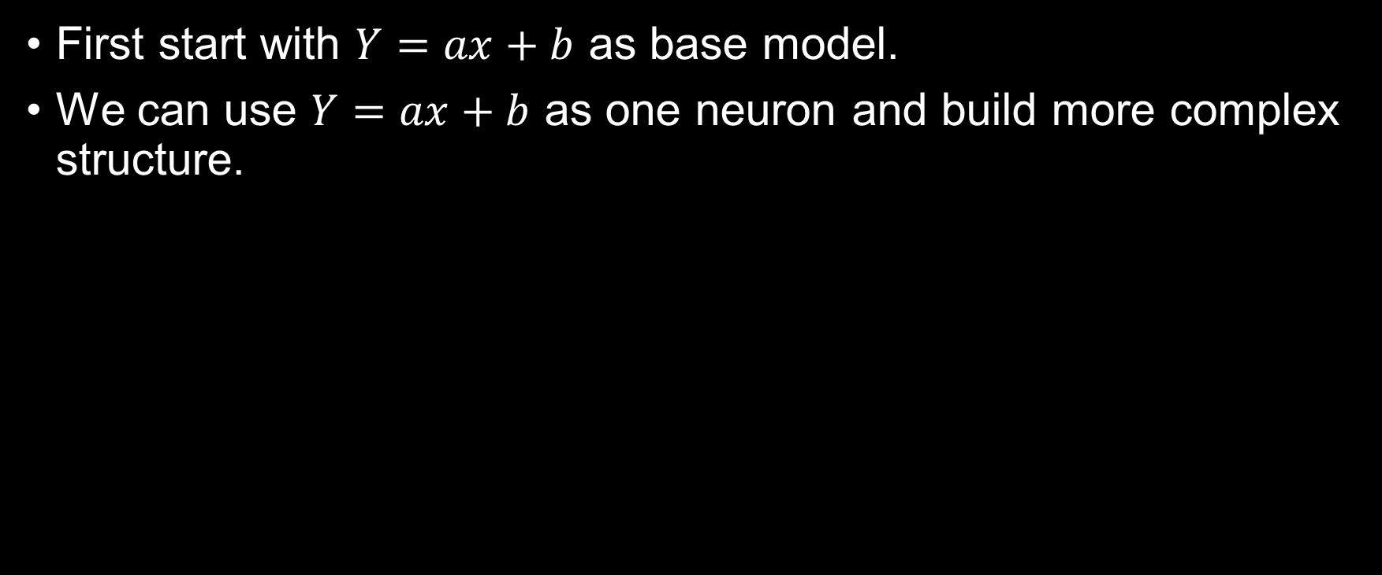
FNN (Fully Connected Neuron Network)
First start with $Y=ax+b$ as base model.
We can use $Y=ax+b$ as one neuron and build more complex structure.
https://www.researchgate.net/figure/The-structure-of-FNNs-as-ML-models-used-in-this-paper_fig2_364953486
Notes:
Linear model拼湊出更為大型的網路，我們把它稱作是FNN

Slide 46
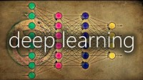
FNN video

Slide 47
Train model be Like:
Forward
Backward
Compute Loss and Accuracy

Slide 48

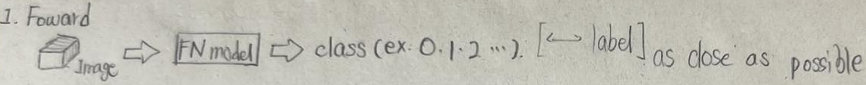
Forward：Feed Forward Network
Image -> [Model] -> Prediction
Model
1

Slide 49
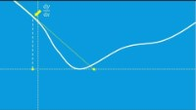
Backward core: Newton Method

Slide 50
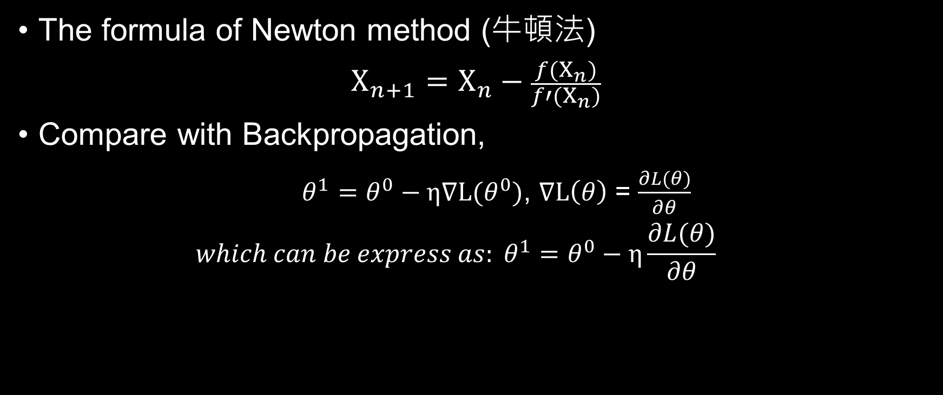
Backward core: Gradient decent
The formula of Newton method (牛頓法)
$$X_{n+1}=X_{n}−\frac{f(X_{n})}{f′(X_{n})}$$
Compare with Backpropagation,
$θ^{1}=θ^{0}−η∇L(θ^{0})$, $∇L\left(θ\right)$ = $\frac{∂L(θ)}{∂θ}$
$$which can be express as: θ^{1}=θ^{0}−η\frac{∂L(θ)}{∂θ}$$

Slide 51
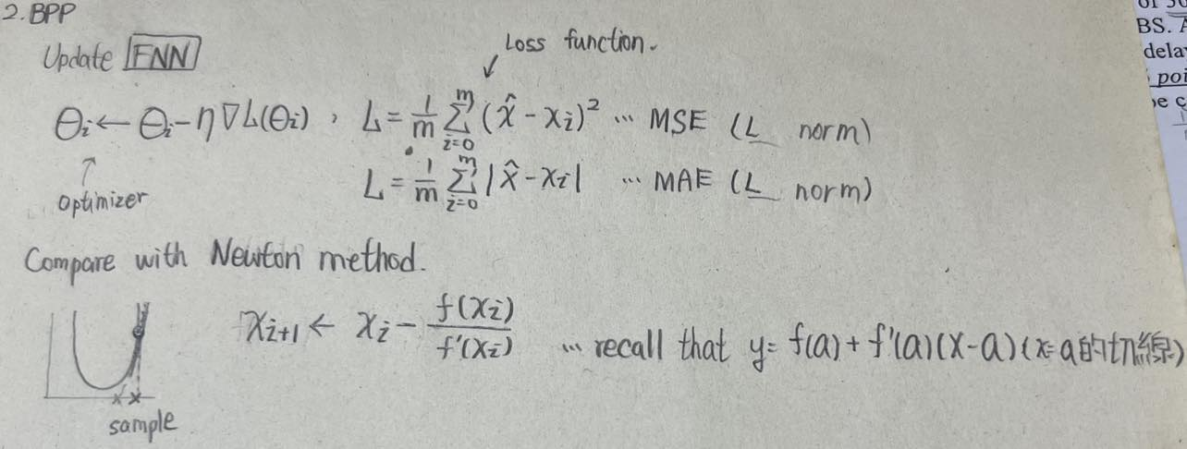
Backward: Backpropagation
Get Prediction: from previous Forward step
Compute Loss and gradient: using “Prediction” && “Label”
Apply Gradient Decent: update parameter.

Slide 52
Test model be like:
Forward
Backward
Compute Accuracy

Slide 53
Hands on Coding

Slide 54
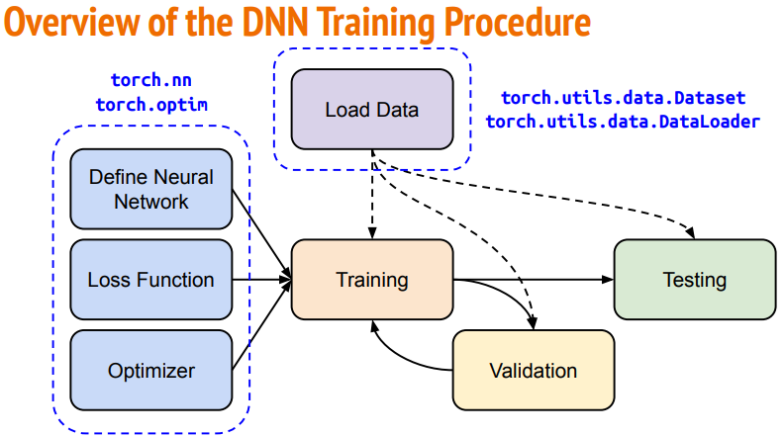
https://speech.ee.ntu.edu.tw/~hylee/ml/ml2021-course-data/hw/Pytorch/Pytorch_Tutorial_1.pdf

Slide 55
Index
Hands on Coding
1. Tensorflow
2. Pytorch
3. Optimization

Slide 56
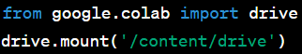
Google Colab
https://colab.research.google.com/

Slide 57
Optimization: Batch normalization
In Tensorflow
In Pytorch
Notes:
Model.batchnormalization()

Slide 58
Optimization: Change the whole model?
Add CNN structure in Tensorflow
Add CNN structure in Pytorch
Notes:
Add CNN

Slide 59
How to Learn Machine Learning in future?
李弘毅課程
CS50 AI
多思考、多問問題

Slide 60
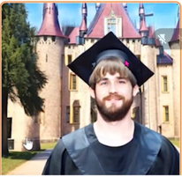

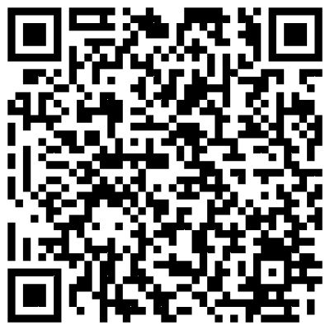
How to Learn Machine Learning in future?
加入AI社，可以認識更多機器學習強者。
NTU AI club DC server
NTUST GDSC DC server
Notes:
TO-DO：add the course resource QRcode

